Slide 1
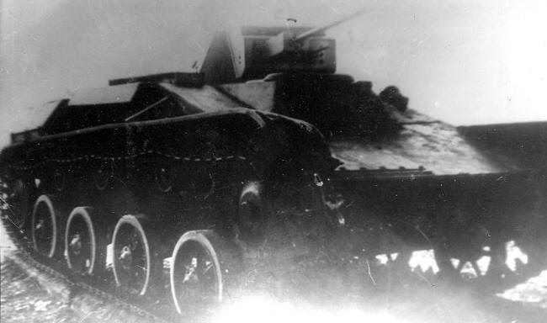
Малютка
Селюгина А. ,Косова А. ,10 а

Slide 2
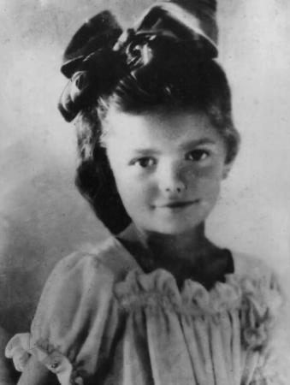
Ада Занегина
«Я — Ада Занегина. Мне шесть лет. Пишу по-печатному.
Гитлер выгнал меня из города Сычевка Смоленской области.
Я хочу домой. Маленькая я, а знаю, что надо разбить Гитлера и тогда поедим домой.
Мама отдала деньги на танк.
Я собрала на куклу 122 рубля и 25 копеек. А теперь отдаю их на танк.
Дорогой дядя редактор!
Моя мама врач, а папа танкист.»
Напишите в своей газете всем детям, чтобы они тоже свои деньги отдали на танк.И назовем его «Малютка».Когда наш танк разобьет Гитлера, мы поедим домой.Ада.
В 1942 году в газете «Омская правда» было напечатано «Письмо Ады Занегиной», которое положило начало единственному в стране движению дошкольников по сбору средств для фронта. В нем говорилось:

Slide 3
Реакция и ответы
«Мама хотела купить мне новое пальто и накопила 150 рублей. Я поношу старое пальтишко. Тамара Лоскутова».
Ежедневно газета помещала письма детей, отдавших свои «кукольные» сбережения на танк «Малютка». Руководители Омского гороно послали телеграмму Верховному главнокомандующему: «Дети-дошкольники, желая помочь героической Красной Армии окончательно разгромить и уничтожить врага, деньги, собранные ими на игрушки, куклы… отдают на строительство танка и просят назвать его «Малютка»». Под грифом «Высшая правительственная» пришла ответная телеграмма: «Прошу передать дошкольникам Омска, собравшим 160 886 рублей на строительство танка «Малютка», мой горячий привет и благодарность Красной Армии».
Потом на страницах газеты появилось письмо шестилетнего Алика Солодова: «Я хочу вернуться в Киев, — писал Алик, — и вношу собранные на сапоги деньги — 135 рублей 56 копеек — на строительство танка «Малютка».
«Дорогая незнакомая девочка Ада! Мне только пять лет, а я уже год жила без мамы. Я очень хочу домой, потому с радостью даю деньги на постройку нашего танка. Скорей бы наш танк разбил врага. Таня Чистякова.
В областном отделении Госбанка был открыт счет № 350035. Дети — дошкольники, учащиеся школ города и области начали сбор средств на танк «Малютка». Деньги поступали почти ежедневно — рубли, даже мелочь, что была в ребячьих кошельках. Дети детского сада совхоза «Ново-Уральский «подготовили концерт и перечислили заработанные 20 рублей в Госбанка».

Slide 4
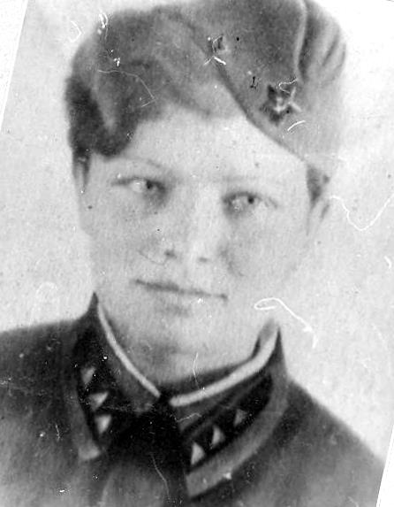
Екатерина Петлюк
Механиком-водителем стала 22-летняя Екатерина Алексеевна Петлюк, старший сержант 56-й танковой бригады, за месяц переучившаяся в мехвода из пилота Одесского аэроклуба Осоавиахима, сдав все экзамены на «отлично». В первый бой она повела «Малютку» под Сталинградом в ноябре 1942 года в районе Калача-на-Дону, между совхозом «X лет Октября» и МТФ-2. Связная «Малютка», командиром которой был старший сержант Козюра, юрко проскакивала сквозь черные фонтаны разрывов, подкатывала к командирским машинам, брала приказы, мчалась в подразделения, передавала эти приказы, подвозила ремонтников к подбитым танкам, доставляла боеприпасы, вывозила раненых.

Slide 5
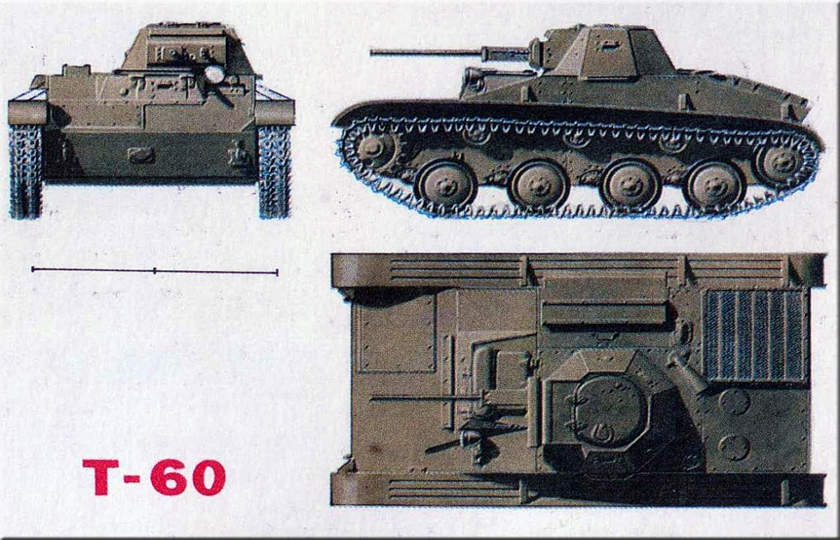
Т-60
Т-60 имел типичную компоновочную схему для советских лёгких танков того времени. Танк имел пять отделений, перечисленных ниже в порядке от лобовой части машины к корме:
Эта компоновочная схема определяла в целом набор преимуществ и недостатков танка в рамках машин своего класса. В частности, переднее расположение трансмиссионного отделения, то есть ведущих колёс, приводило к повышенной их уязвимости, так как именно передняя оконечность танка в наибольшей степени подвержена вражескому обстрелу. С другой стороны, в отличие от советских средних и тяжёлых танков, у Т-60 топливные баки находились вне боевого отделения в изолированном броневой переборкой отсеке, что повышало выживаемость экипажа при поражении танка. К другим преимуществам выбранной для Т-60 компоновки можно отнести небольшую высоту и общую массу танка по сравнению с другими машинами иных компоновочных схем. Как следствие, возрастали динамические характеристики танка, и для него не требовался мощный специализированный двигатель. Экипаж танка состоял из двух человек — механика-водителя и командира машины.
трансмиссионное отделение;
отделение управления;
моторное отделение по правому борту середины корпуса;
боевое отделение по левому борту середины корпуса и в башне;
кормовое отделение, где располагались топливные баки и радиатор двигателя.

